Slide 1

웹 기반 실시간 디제잉 스트리밍 서비스
201133259 이상백
201433774 김혜림
2016. 11. 04

Slide 2
발표순서
Ⅰ. 프로젝트 제안 개요
Ⅱ. 프로젝트 개발 내용
Ⅲ. 프로젝트 추진 전략
Ⅳ. 개발성과 및 평가

Slide 3

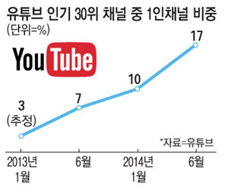
Ⅰ
프로젝트 제안 개요
아이템 이름
“웹 기반 실시간 디제잉 스트리밍 서비스”
아이템 선정 이유
취미로써의 디제잉에 대한 관심 증가
-그에 비해 진입 장벽이 높음
2) 1인 방송국의 활성화
-유투브, 아프리카 등 플랫폼의 증가
프로젝트를 통해 얻고 싶은 것
디제잉이라는 취미에 대해 진입 장벽을 낮추며
자신의 작품을 공유하고 소통할 수 있음

Slide 4
Ⅰ
프로젝트 제안 개요
아이템의 주요 내용
사용자
사용자와 관리자가 화면을 공유
관리자가 디제잉하는 모습을
사용자가 관찰할 수 있다.
현재 스트리밍 중인 방에 대해
채팅이 가능하며, 해당 디제이를 팔로우 할 수 있다.
가상 화폐의 형태로 디제이를 후원할 수 있다.
관리자
현재 브로드캐스팅인 방에 대해
채팅이 가능하며,
부적절한 유저의
방의 채팅을 포함
방송 시청을
강제 중지해
종료할 수 있다.
관리자가
음향 효과를
시각적으로 조정
효과의 상태를
브로드캐스팅 한다.

Slide 5
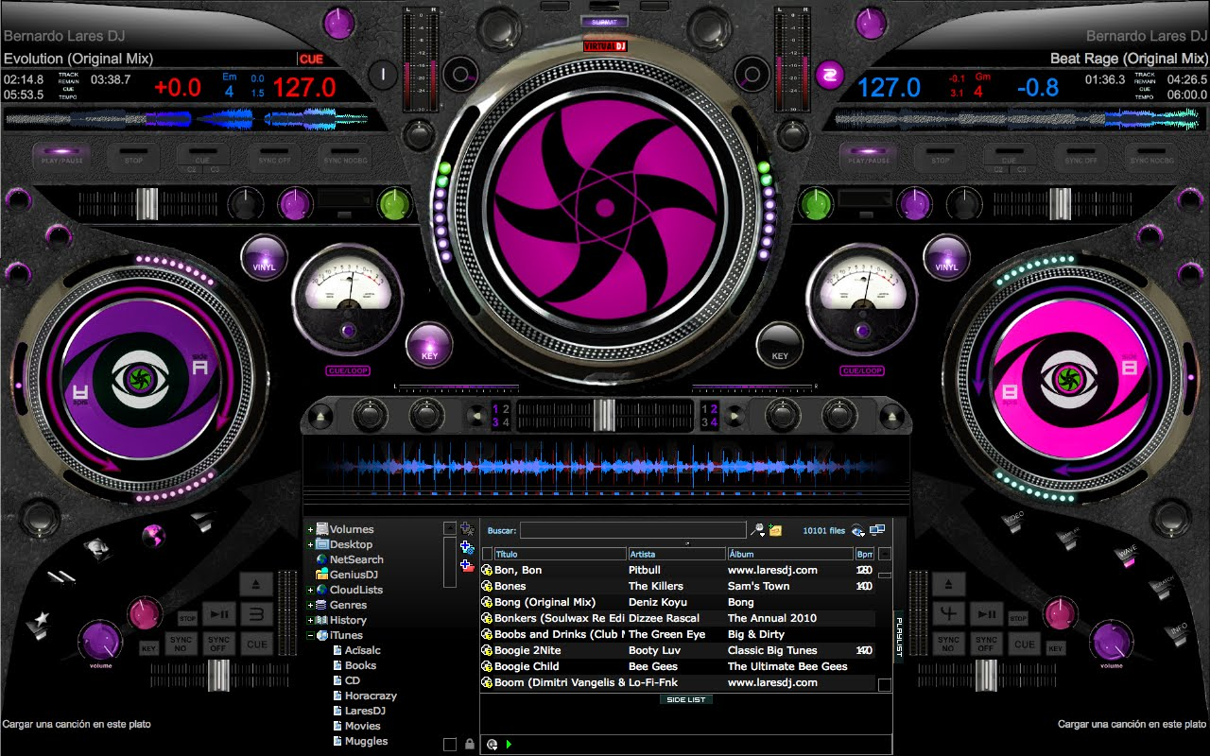

Ⅰ
프로젝트 제안 개요
벤치마킹 사례
Virtual DJ
실제와 같은 디제잉 환경을 제공한다.
초보자가 사용하기 복잡하며
스크린에서 사용하기가 어렵다.
세이클럽
원래는 웹 기반 채팅 시스템
라디오 기능을 지원; 1인 라디오 방송이 가능
99년 서비스 시작으로 이미 구세대 취급
EQ조작 가능, 시각화 기능 없음
차별화된 점
“디제잉 비주얼라이제이션 (Visualization)”
- 본 제안의 독자적인 기술
- DJ가 들려주고 싶은 사운드를 즉석에서 꾸밀 수 있음
- DJ가 조작하는 환경을 청자들도 소리와 함께 감상 가능

Slide 6
Ⅱ
프로젝트 개발 내용
서비스 시나리오 및 시스템 구성
팔로우/후원
DJ-S 서버
이벤트 불러오기
사용자
(시청자)
방 열람/입장
회원가입/로그인
방송 방 관리
관리자
USER
채팅
컨텐츠 검열
운영자(DJ)
방 만들기
이벤트 기록하기
강제퇴장

Slide 7
Ⅱ
프로젝트 개발 내용
서비스 시나리오 및 시스템 구성
회원관리 기능
후원관리 기능
채팅 기능
회원가입
로그인
후원기록 조회
채팅
사용자
(시청자)
사용자 인증
수수료
팔로우
강제퇴장
방송 기능
동영상 관리 기능
관리자
이벤트 기록
이벤트 열람
방송종료 후
녹화된 동영상
현재 방송중인 방 목록
운영자
(DJ)
데이터베이스
디제이정보
이펙트 이벤트 기록
방 목록
팔로우 정보
후원기록
유저정보
동영상 목록

Slide 8
Ⅱ
프로젝트 개발 내용
관리자기능 개발내용
동영상 관리 기능
데이터베이스
관리자
방송종료 후
녹화된 동영상
방 목록
방송 기능
동영상 목록
현재 방송중인 방 목록
방송이 종료된 후 해당 동영상을 검열해 데이터에 추가
개발목표 | 개발자 | 개발 기능명
사용자 기능 | 김혜림 | 방송 운영 기능
 | 이상백 | -

Slide 9
Ⅱ
프로젝트 개발 내용
사용자기능 개발내용
데이터베이스
운영자
(DJ)
유저정보
방송
채팅 기능
방 생성
이펙트
채팅
후원기록
사용자 인증
강제퇴장
팔로우 정보
개발목표 | 개발자 | 개발 기능명
사용자 기능 | 김혜림 | 채팅, 방송 운영 기능 구현
 | 이상백 | 사운드 스트리밍 기능 구현

Slide 10
Ⅱ
프로젝트 개발 내용
사용자기능 개발내용
데이터베이스
사용자
(시청자)
유저정보
후원관리 기능
스트리밍
후원기록 조회
방송중인 방 조회
후원기록
수수료
팔로우
채팅
후원
팔로우 정보
개발목표 | 개발자 | 개발 기능명
사용자 기능 | 김혜림 | 후원 및 팔로우 시스템 구성
 | 이상백 | 사용자 인증 기능 (로그인, 회원가입 포함)

Slide 11
Ⅲ
프로젝트 추진 전략
개발팀 구성 및 역할
팀장 김혜림
이펙트 시스템 구현 및 시각화
방송 백엔드 구성
후원 및 팔로우 시스템 구성
팀원 이상백
사용자 인증 기능(OAuth)
방송 프론트엔드 구성 (채팅 포함)
이벤트 및 사운드 스트리밍

Slide 12
Ⅲ
프로젝트 추진 전략
개발 일정
9주 10주 11주 12주 13주 14주 15주 16주
분석
설계
제안서
요구분석
설계서
설계
구현
실험
프로그래밍
구현단계
중간평가
정리
완료
완료발표
발표
산출물제출
제출

Slide 13
Ⅳ
개발성과 및 평가
개발 결과물
*웹 디제잉 스트리밍 서비스 사이트 1종
*제안서, 설계서, 완료보고서
*포트폴리오 작성

